Slide 1
Дорофеева
Мария Владимировна
Начальник
отдела учета и отчетности
УФНС России по г. Москве
Вебинар: «Порядок заполнения платежных документов на перечисление налоговых платежей с 1 января 2023 года»

Slide 2

Нормативно-правовая основа ведения Единого налогового платежа и Единого налогового счета в Российской Федерации
Понятия и термины
Единый налоговый платеж (ЕНП)
Единый налоговый счет (ЕНС)
Сумма денежных средств, перечисляемая налогоплательщиком на соответствующий счет в счет исполнения обязанности перед бюджетом Российской Федерации.
Форма учета совокупной обязанности налогоплательщика и перечисленных денежных средств в качестве ЕНП, распределение которого осуществляет ФНС России.
Единый налоговый счет ведется в отношении каждого лица, являющегося налогоплательщиком, плательщиком сборов, страховых взносов, налоговым агентом.

Slide 3
Изменения в 2024 году
С 01 января 2024, в связи с окончанием переходного периода | прием платежных документов со статусом «02» подача уведомлений п. 12 ст. 4 Федерального закона от 14.07.2022 № 263-ФЗ пени за ошибки в уведомлениях не начисляются если на ЕНС достаточно средств для погашения обязанности по уплате налогов. Постановление Правительства Российской Федерации от 29.03.2023 № 500
С 1 января 2024 года можно представлять ТОЛЬКО уведомление об исчисленных налогах | Уведомление подается по форме, утверждённой приказом ФНС России от 02.11.2022 № ЕД -7-8-/1047@ Достаточно одного уведомления по всем авансам, причем, можно оформить одно уведомление сразу на несколько периодов. Для исключения ошибок, введены контрольные соотношения Автозаполнение в учетных (бухгалтерских) системах и Личном кабинете Для ИП предусмотрено использование неквалифицированной электронной подписи, при отправке из Личного кабинета
Изменение сроков по НДФЛ в 2024 году (Федеральный закон от 27.11.2023 № 539-ФЗ)
За период с 1 числа по 22 число текущего месяца — сдать уведомление 25 числа, а заплатить налог до 28 числа текущего месяца | За период с 23 числа по последнее число календарного месяца — сдать уведомление до 3 числа, а заплатить налог до 5 числа следующего месяца. По НДФЛ, исчисленному и удержанному с 23 по 31 декабря ничего не меняется. Срок для сдачи уведомления и уплаты налога за этот период остается прежний — последний рабочий день года.

Slide 4

РАСПРЕДЕЛЕНИЕ ЕНП
(согласно 196-ФЗ от 29.05.2023г.)
1 ОЧЕРЕДЬ
недоимка по налогу на доходы физических лиц - начиная с наиболее раннего момента ее возникновения
2 ОЧЕРЕДЬ
налог на доходы физических лиц - с момента возникновения обязанности по его перечислению налоговым агентом
3 ОЧЕРЕДЬ
недоимка по иным налогам, сборам, страховым взносам - начиная с наиболее раннего момента ее возникновения
4 ОЧЕРЕДЬ
иные налоги, авансовые платежи, сборы, страховые взносы -с момента возникновения обязанности по их уплате (перечислению)
5 ОЧЕРЕДЬ
ПЕНИ, ПРОЦЕНТЫ И ШТРАФЫ
Если денег недостаточно и сроки уплаты совпадают, то ЕНП распределится пропорционально суммам таких обязательств

Slide 5
Реквизиты уплаты (перечисления) в бюджетную систему Российской Федерации налогов, сборов, страховых взносов, пеней, штрафов, процентов, начиная с 1 января 2023 года
4
Номер(поля) реквизита платежного документа | Наименование (поля) реквизита платежного документа | Значение
13 | Наименование банка получателя средств | «ОТДЕЛЕНИЕ ТУЛА БАНКА РОССИИ//УФК по Тульской области, г Тула»
14 | БИК банка получателя средств (БИК ТОФК) | «017003983»
15 | № счета банка получателя средств (номер банковского счета, входящего в состав единого казначейского счета) | «40102810445370000059»
16 | Получатель | «Управление Федерального казначейства по Тульской области (Межрегиональная инспекция Федеральной налоговой службы по управлению долгом)»
17 | Номер казначейского счета | «03100643000000018500»

Slide 6
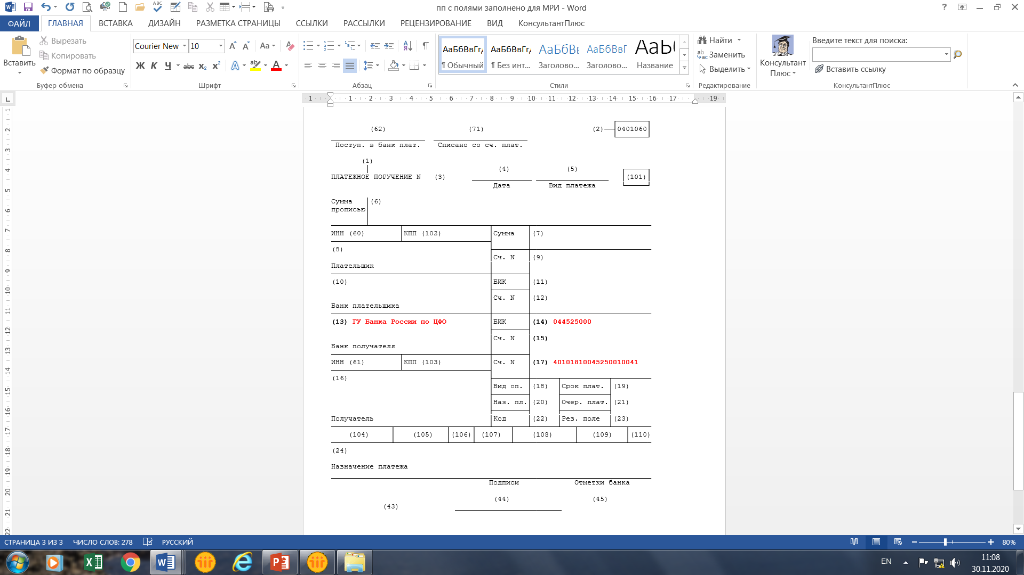


Унифицированные реквизиты для всех категорий налогоплательщиков
5
Платежное поручение
Плательщики-ИП (физические лица)
Плательщики-организации
- в поле 8 - Ф.И.О. предпринимателя и адрес регистрации (адрес выделите знаками "//");
- в поле 60 - ИНН предпринимателя;
- в поле 102 - "0" (ноль).
- в полях 8, 60, 102 - полное или сокращенное название организации (обособленного подразделения), ее ИНН и КПП
Банковские реквизиты отражаются в следующих полях платежного поручения:
- в поле 9 - номер вашего счета в банке;
- в поле 10 - наименование и место нахождения банка (для платежек на бумаге). В электронной платежке поле заполнится автоматически;
- в поле 11 - БИК банка;
- В поле 12 - номер его корреспондентского счета.

Slide 7

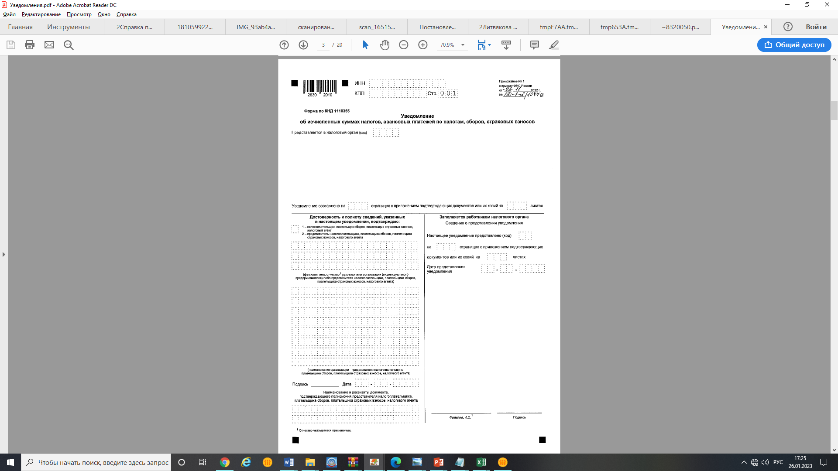
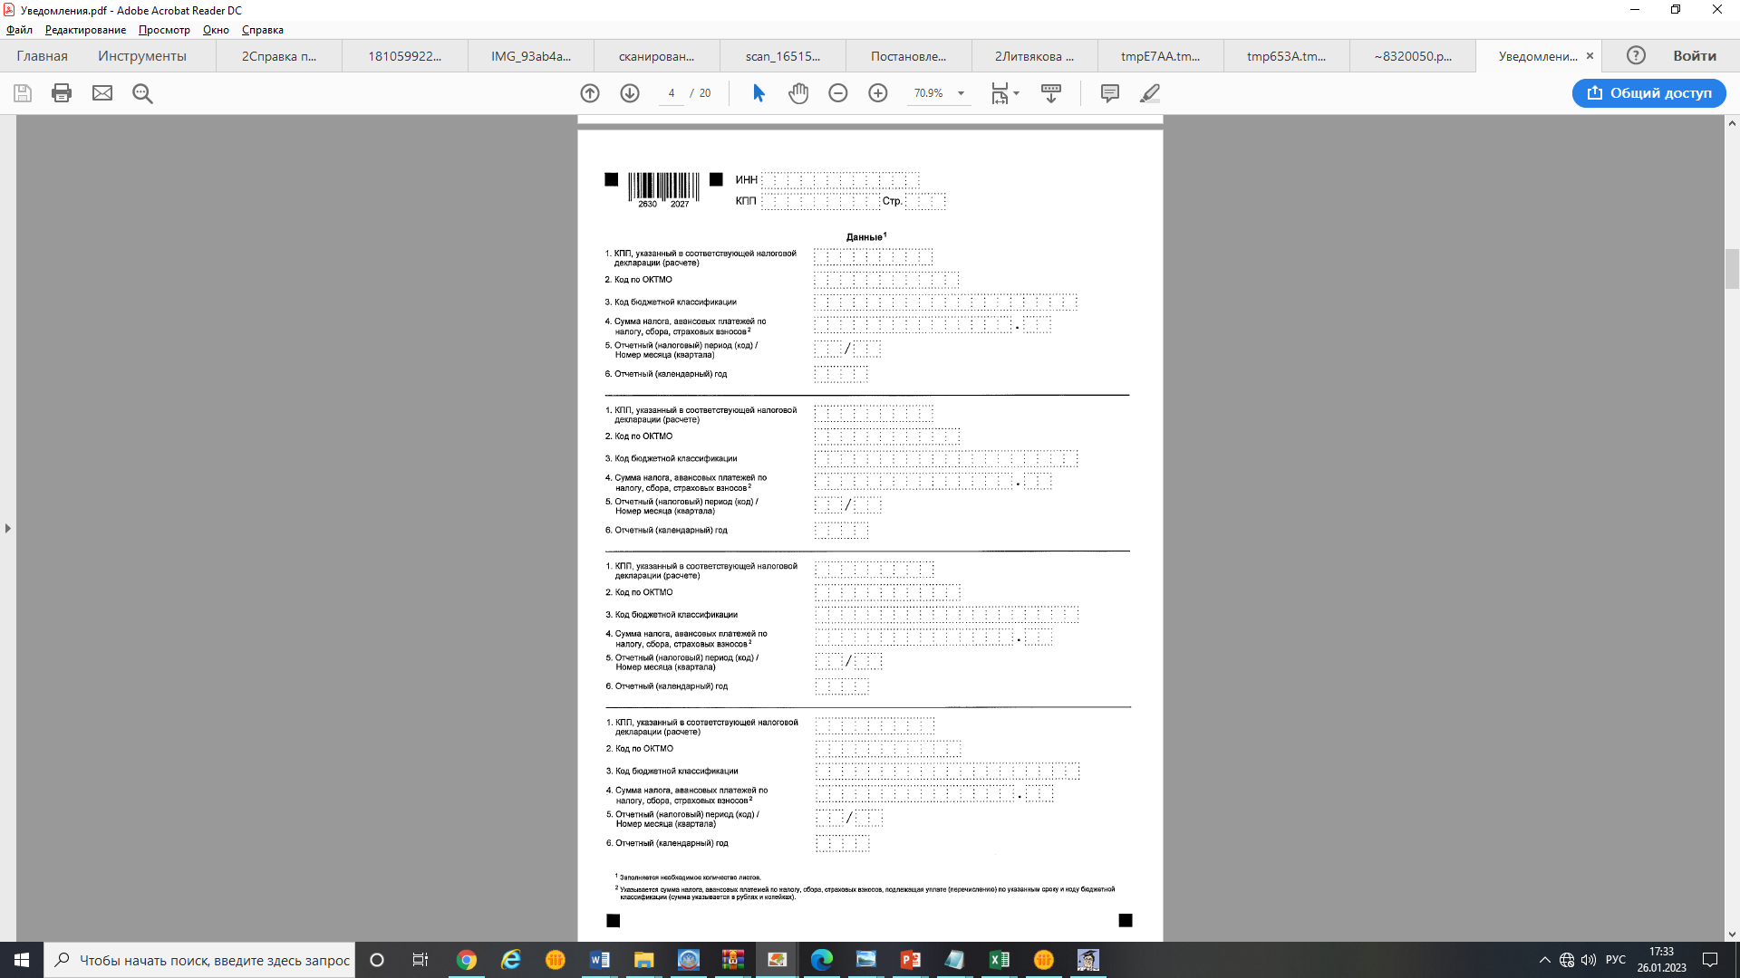

Форма уведомления об исчисленных суммах налогов, авансовых платежей по налогам, сборов, страховых взносов согласно
6
ПРИКАЗ от 2 ноября 2022 г. N ЕД-7-8/1047@
ОБ УТВЕРЖДЕНИИ ФОРМЫ, ПОРЯДКА ЗАПОЛНЕНИЯ И ФОРМАТА ПРЕДСТАВЛЕНИЯ УВЕДОМЛЕНИЯ ОБ ИСЧИСЛЕННЫХ СУММАХ НАЛОГОВ, АВАНСОВЫХ ПЛАТЕЖЕЙ ПО НАЛОГАМ, СБОРОВ, СТРАХОВЫМ ВЗНОСАМ В ЭЛЕКТРОННОЙ ФОРМЕ

Slide 8
Уплата налога и погашение задолженности по отдельным налогам
Уплата производится на КБК, а погашение задолженности может осуществляться через ЕНП
На конкретные КБК уплачиваются
налог на профессиональный доход,
сборы за пользование объектами животного мира,
сборы за пользование объектами водных биологических ресурсов,
утилизационный сбор,
страховые взносы за периоды до 1 января 2017 года
НДФЛ с выплат иностранцам с патентом,
различные виды пошлин, в том числе по которым суд не выдал исполнительный документ (ст. 11 НК РФ),
административные штрафы

Slide 9
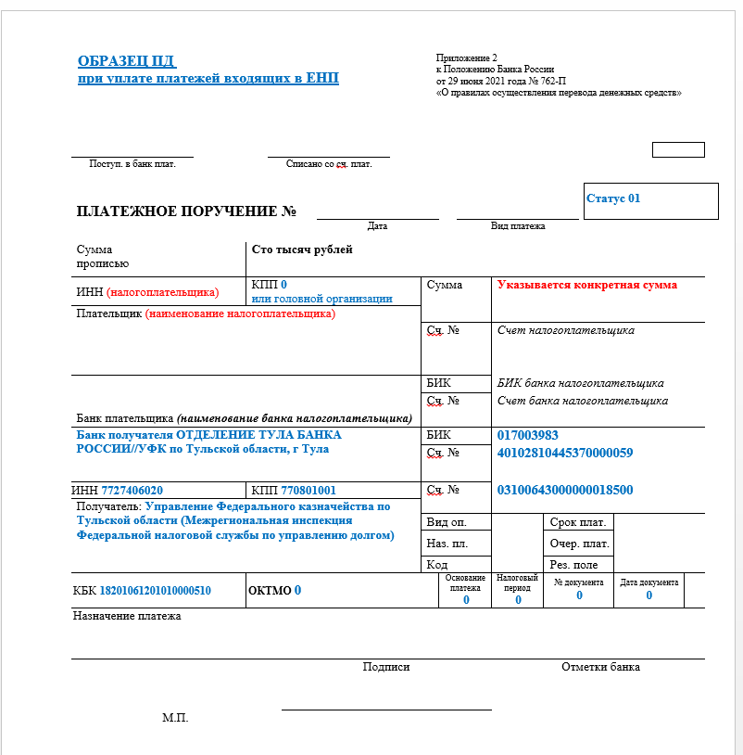
Перечисление платежей
Единым налоговым платежом
в поле 101 – статус налогоплательщика, как организации, так и индивидуальному предпринимателю (физическому лицу) необходимо указать статус «01»;
в поле 12 – КПП плательщика. При осуществлении уплаты единым налоговым платежом КПП необходимо указывать только иностранным организациям с несколькими филиалами. В остальных случаях нужно указывать ноль. По желанию вместо нуля можно указать КПП плательщика (головной организации);
в поле 104 – отразите КБК единого налогового платежа (20 цифр) – 1820106120010000510;
в поле 105 – "ОКТМО" платежного поручения необходимо указать ноль («0»);
в текстовом поле 24 назначение платежа – можно указать «Единый налоговый платеж»;
в полях 106 – основание платежа, 107 – показатель налогового периода, 108, 109 – номер и дата документа – указывается ноль («0»).

Slide 10
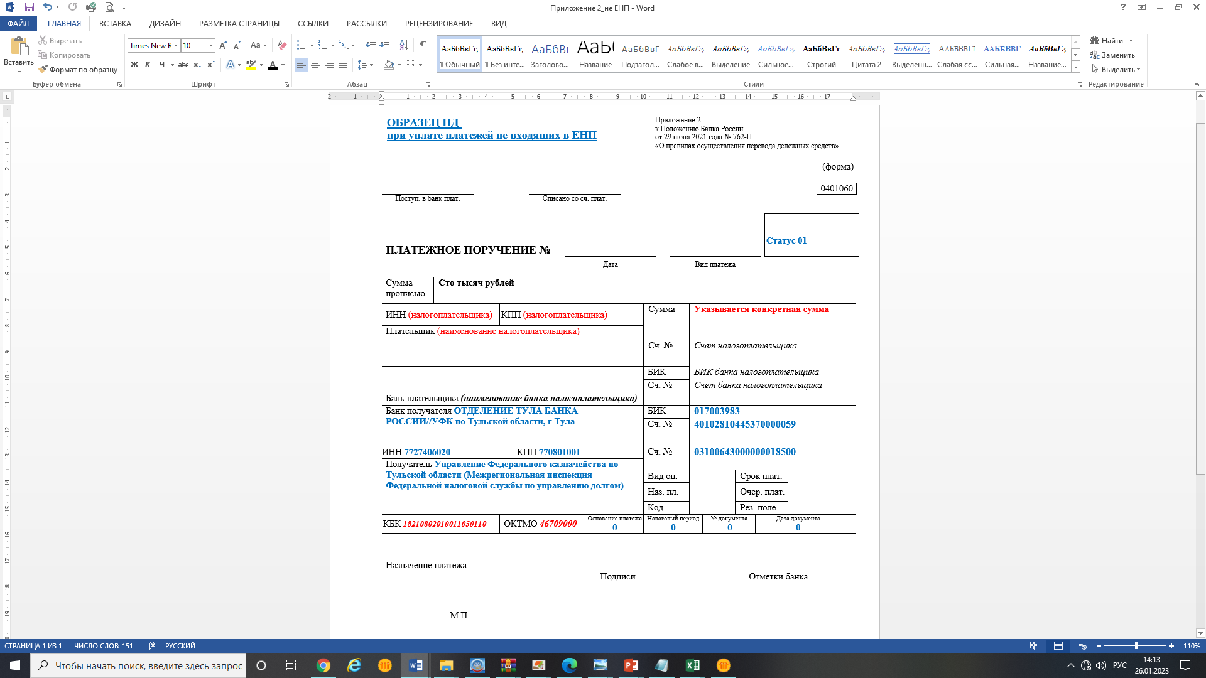
Перечисление иных платежей, администрируемых налоговыми органами (за исключением единого налогового платежа)
в поле 101 – статус налогоплательщика, как организации, так и индивидуальному предпринимателю (физическому лицу) необходимо указать статус «01»;
в поле 102 – КПП плательщика необходимо указать соответствующие значение КПП налогоплательщика;
в поле 104 – отразите КБК, соответствующий перечисляемому платежу;
в поле 105 – "ОКТМО" платежного поручения необходимо указать значение восьмизначного кода ОКТМО по месту нахождения организации (или обособленного подразделения или месту жительства индивидуального предпринимателя);
в полях 106 – основание платежа, 107 – показатель налогового периода, 108, 109 – номер и дата документа – указывается ноль («0»);
в текстовом поле 24 – назначение платежа – можно указать дополнительную текстовую информацию.

Slide 11
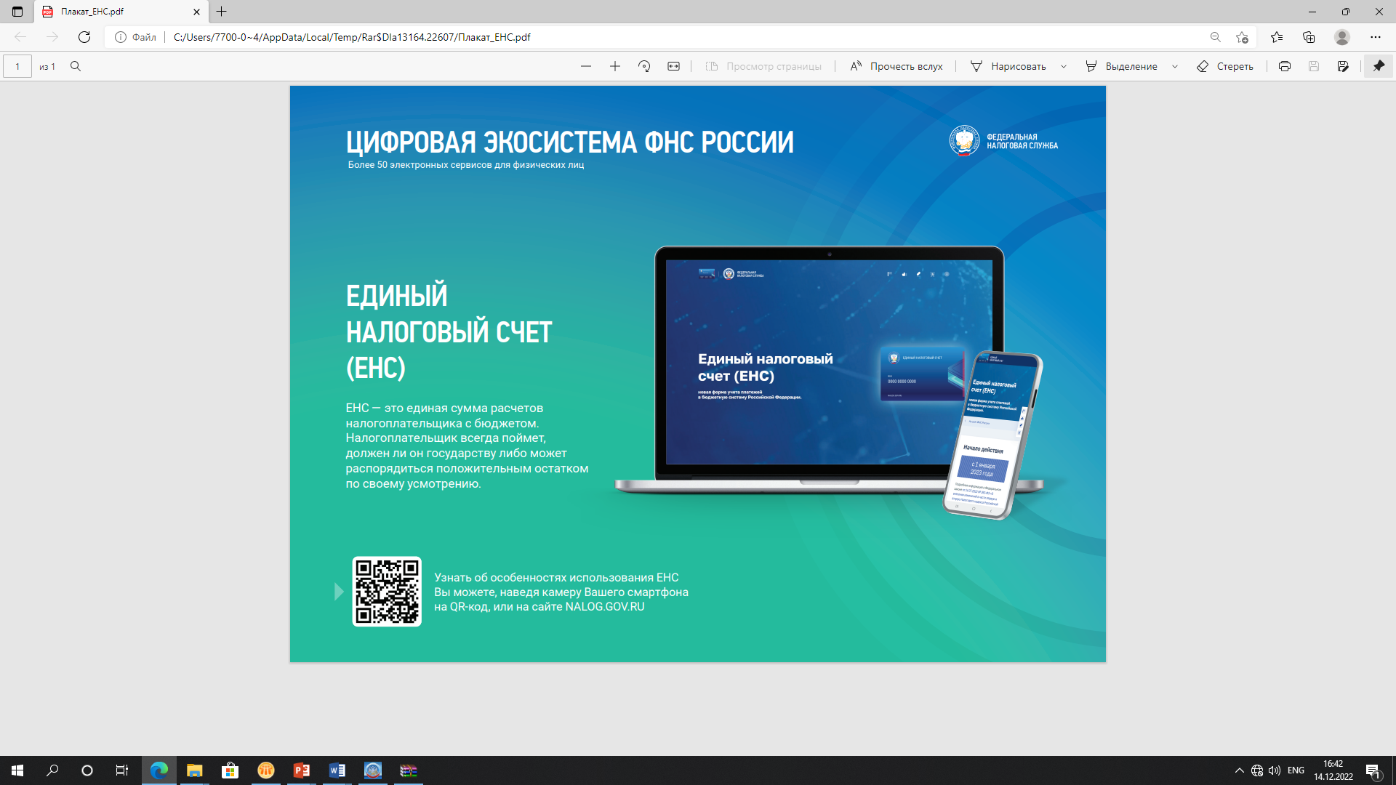
Цифровая экосистема ФНС России
10

